Slide 1
第二章 轴向拉压应力与材料的力学性能(3)
第六讲知识点
连接部分的强度计算
剪切与剪切强度条件
剪切试验 剪切强度条件
挤压与挤压强度条件
挤压的概念 挤压强度条件
结构可靠性设计概念

Slide 2
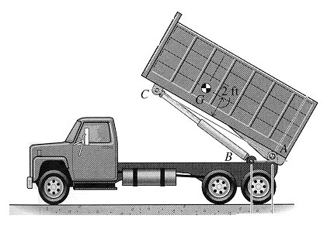
§2-8 连接部分的强度计算
一、工程实例

Slide 3
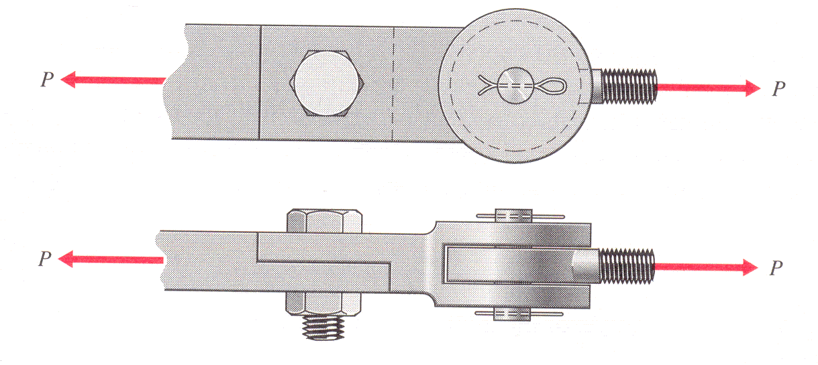
螺栓
销钉
耳片
分析方法：连接件受力与变形一般很复杂，精确分析困难、不实用，通常采用简化分析法或假定分析法（区别于其它章节）。实践表明，只要简化合理，有充分实验依据，在工程中是实用有效的。

Slide 4





二、连接件破坏形式分析
剪断(1-1截面）
拉断(2-2截面），
按拉压杆强度条件计算
剪豁(3-3截面），
边距大于孔径2倍可避免
挤压破坏(连接件接触面）
本节主要讨论1-1截面的剪断与连接件接触面间挤压破坏的实用计算法。

Slide 5
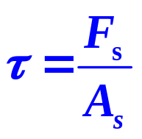

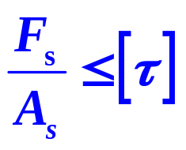
三、剪切与剪切强度条件
假定剪切面上的切应力均匀分布
剪切强度条件

Slide 6
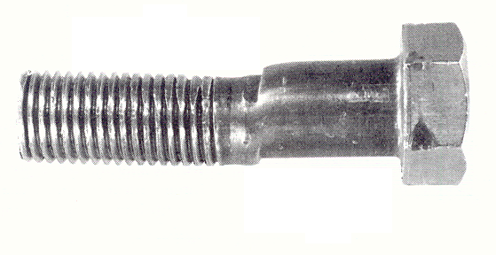


四、挤压与挤压强度条件
1. 挤压实例

Slide 7

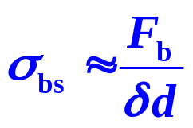



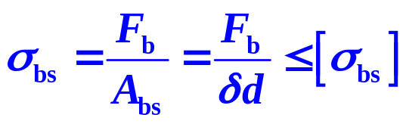


2. 挤压强度条件：
挤压应力
其中：
—— 挤压力；
——受压圆柱面在相应径向平面上的投影面积；
挤压强度条件

Slide 8








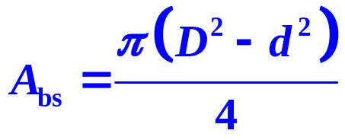
对工程应用的两点注记
双剪
钉剪切力
外板挤压力
里板挤压力
剪切面
钉拉断
剪切面：圆柱面
挤压面
挤压面：圆环

Slide 9





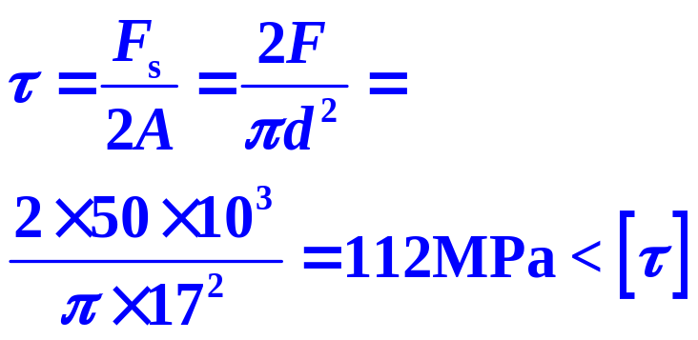
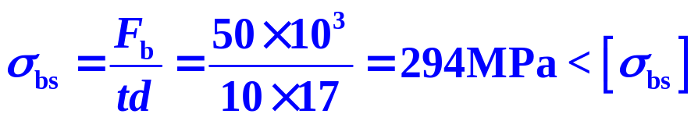
例：已知板厚
，铆钉直径
，铆钉的
许用切应力
，许用挤压应力
试校核铆钉强度。
解：铆钉受双剪
F
F
铆钉挤压应力：
故铆钉强度足够。

Slide 10
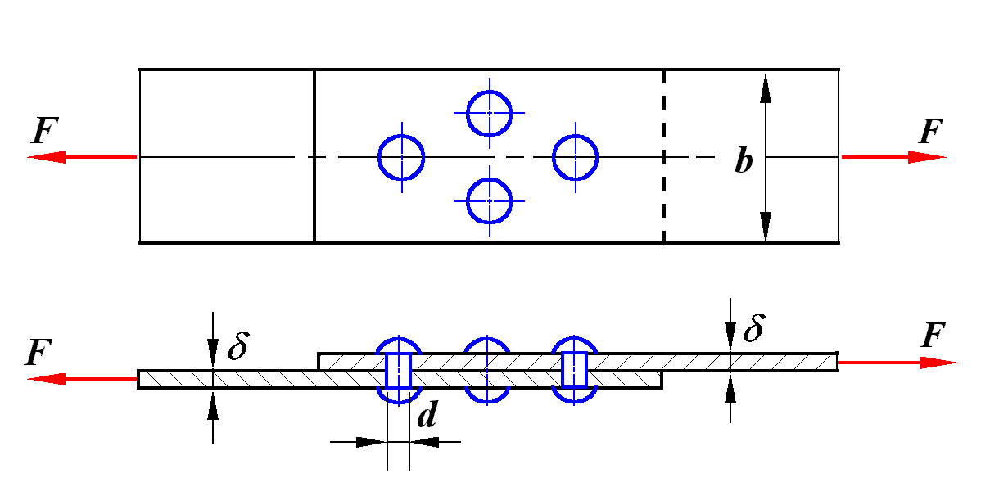
例 已知：F = 80 kN, δ = 10 mm, b = 80 mm, d = 16 mm, [τ ] = 100 MPa, [σ _{bs} ] = 300 MPa, [σ ] = 160 MPa
试：校核接头强度

Slide 11
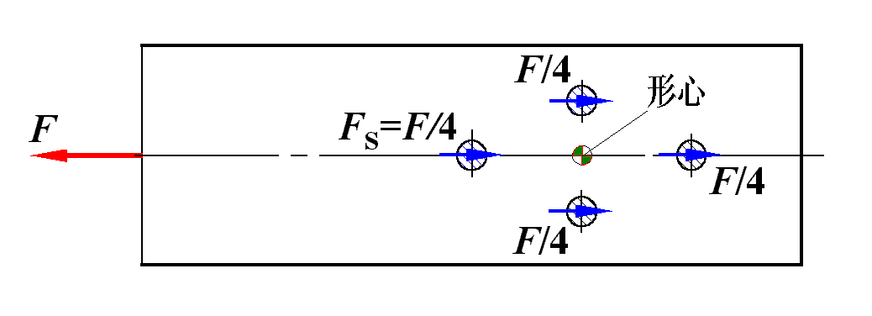
解：1. 接头受力分析
当各铆钉的材料与直径均相同，且外力作用线在铆钉群剪切面上的投影，通过铆钉群剪切面形心时， 通常认为各铆钉剪切面上的剪力相等
课后讨论题：你能定性地指出此假定的近似性，并且在铆钉很多时产生很大的误差吗？

Slide 12
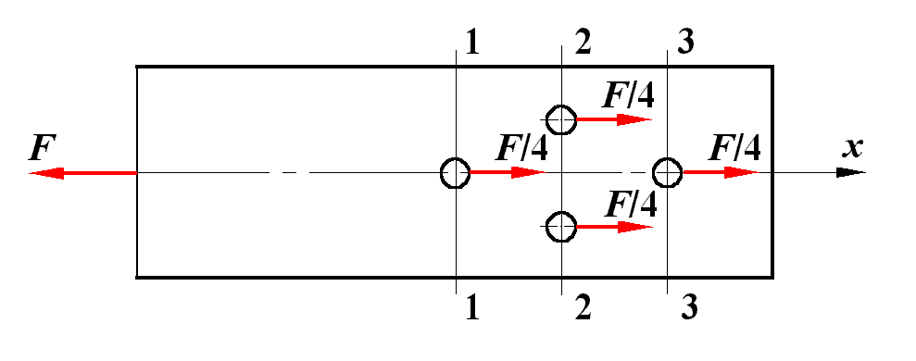
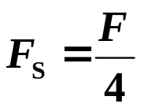
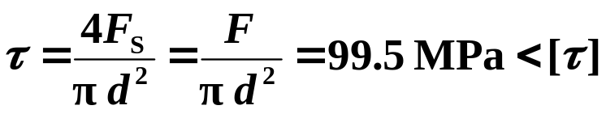
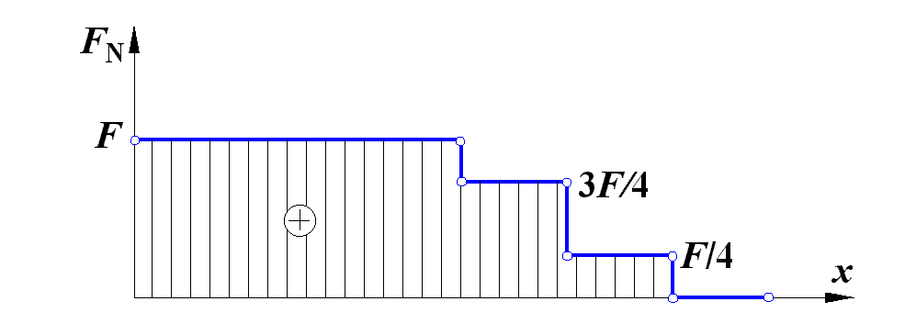
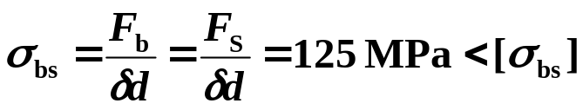
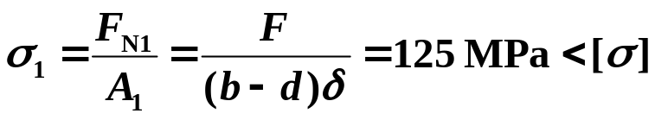
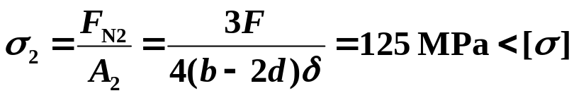
2. 强度校核
剪切强度：
挤压强度：
拉伸强度：

Slide 13
§2-9 结构可靠性设计概念简介
载荷与材料性能等的分散性
安全因数法的不足
❒ 随机性与概率统计方法的利用

Slide 14
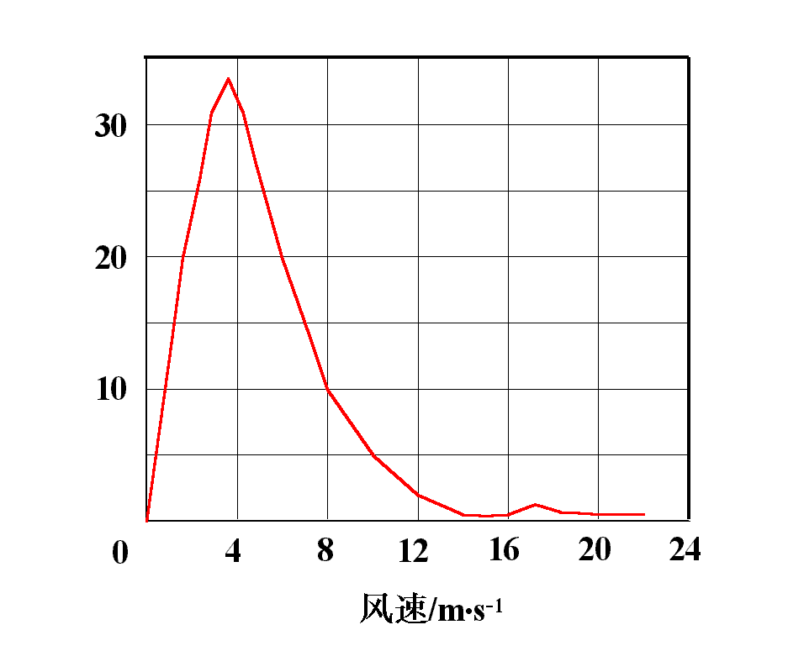
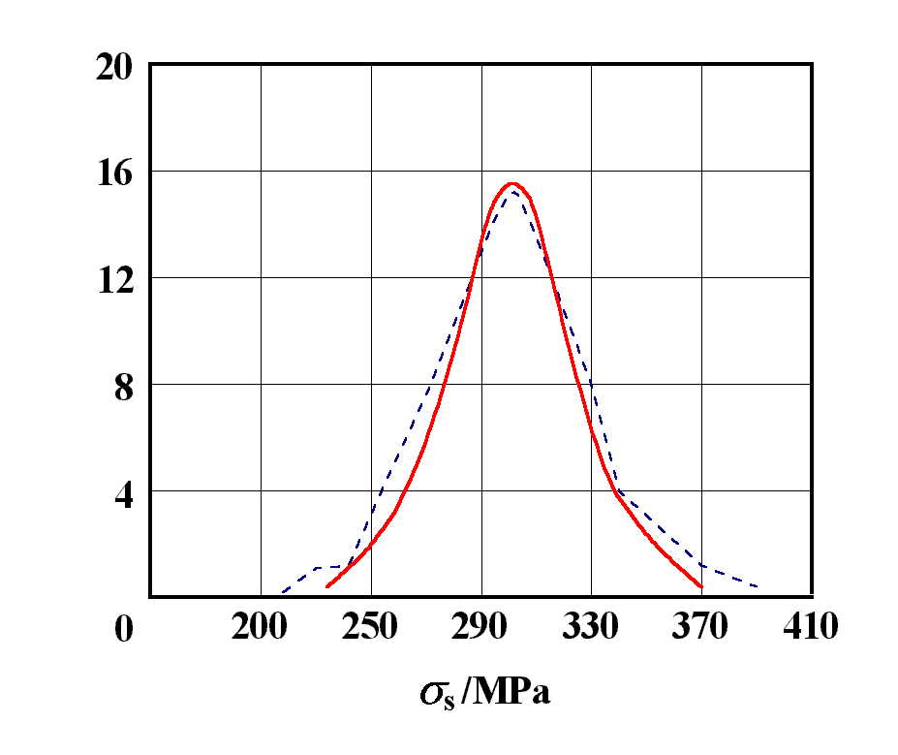
载荷的分散性
材料性能的分散性
频度
频度
（某地风速）
（某种钢的屈服应力）
试讨论安全因数法的不足

Slide 15
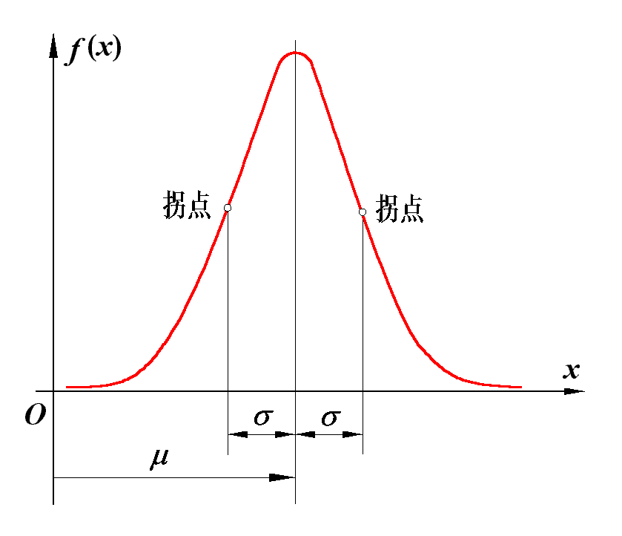
● 当载荷与材料性能等存在很大分散性或随机性时，用安全因素法处理强度问题，或过于保守，或欠缺安全。
● 载荷与材料性能等虽然存在很大分散性，但往往服从某些统计规律。
● 宜采用概率统计方法进行分析--结构可靠性设计。

Slide 16
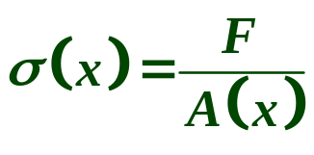
α
合力F
合力F
α
O
x
问题讨论
1.材料力学公式 是否适用带锥度杆？
2. 等直拉压杆横截面是否存在切应力？

Slide 17
α
合力F
合力F
α
O
x
F_{s}
定性分析
F_{s1}
F_{s2}
F_{j}

Slide 18
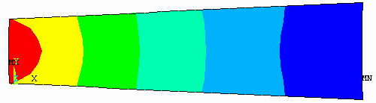
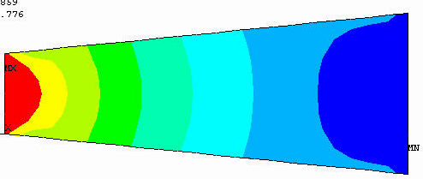

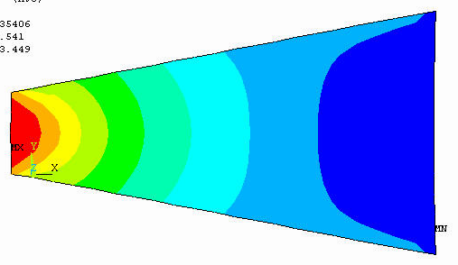


正应力分布的有限元结果
α
合力F
合力F
O
α
x
α=2.8º
α=5.8º
锥度≤15º时，
与
的相对误差<5%
α=11º

Slide 19
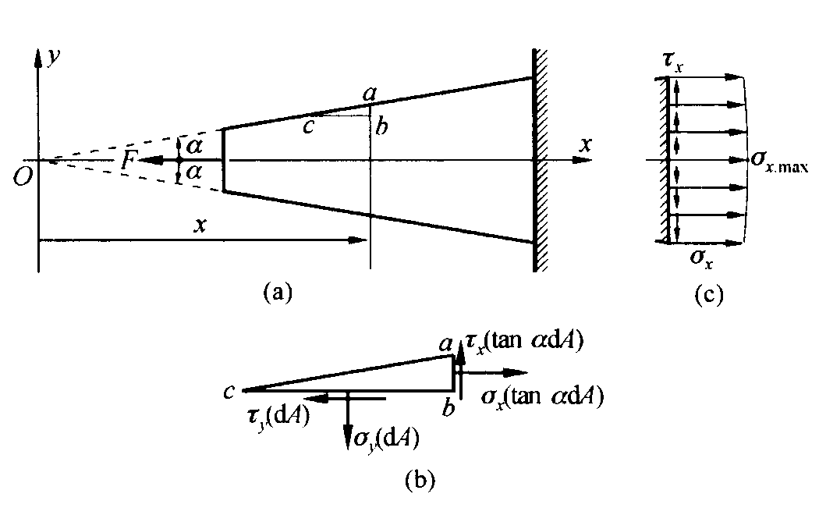
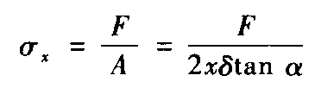
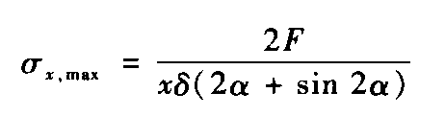
与弹性力学解析解对照
材料力学解
弹性力学解
δ：杆厚

Slide 20
作业
2-11, 12, 13，16

Slide 21
谢谢

